Slide 1

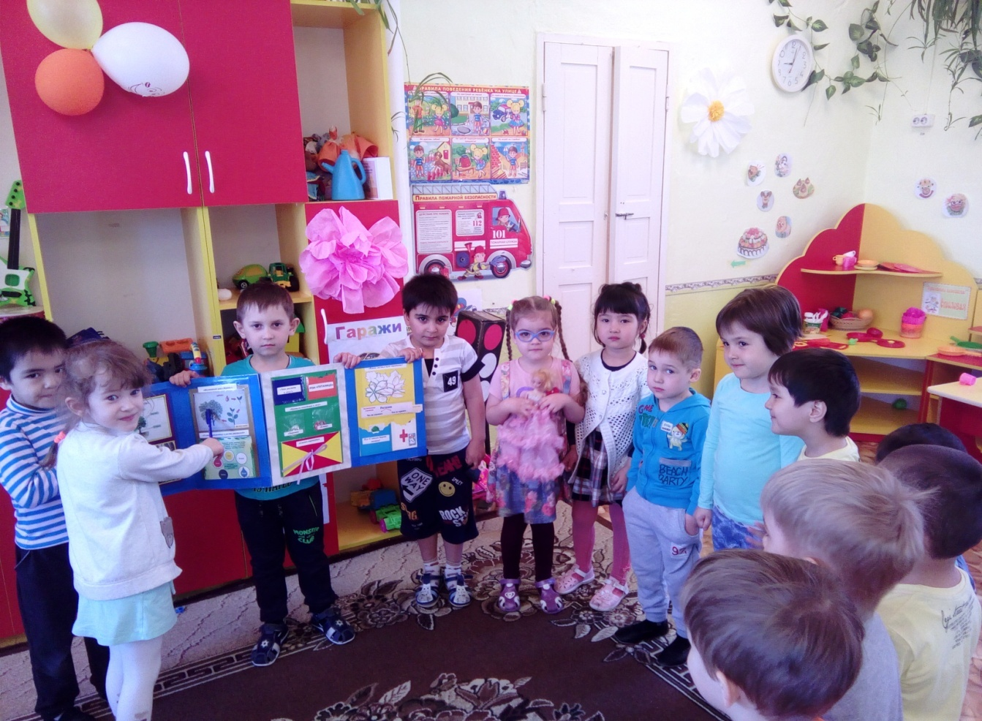
ПРОБУЕМ САМОСТОЯТЕЛЬНО ПРОВОДИТЬ ЭКО-ЗАНЯТИЕ В СРЕДНЕЙ ГРУППЕ

Slide 2
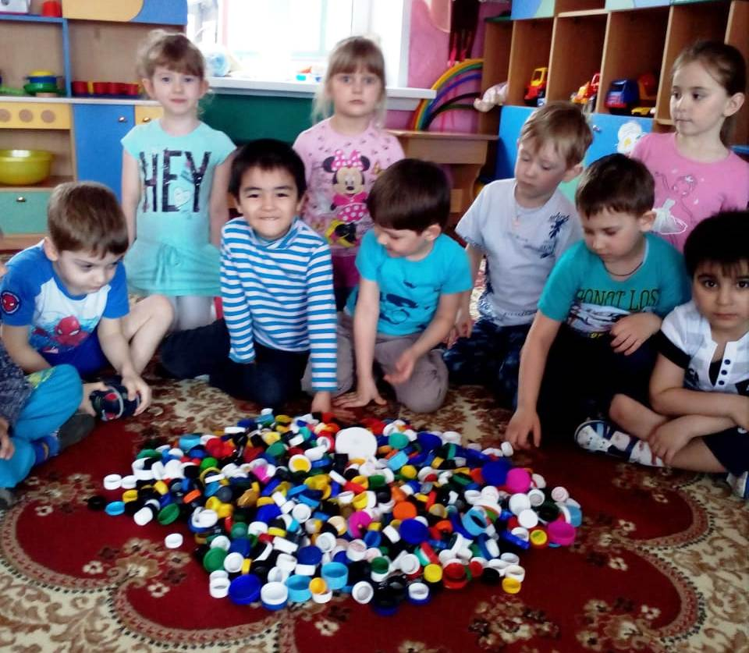
СОБИРАЕМ КРЫШЕЧКИ ДЛЯ АКЦИИ
«Разноцветные крышечки»

Slide 3
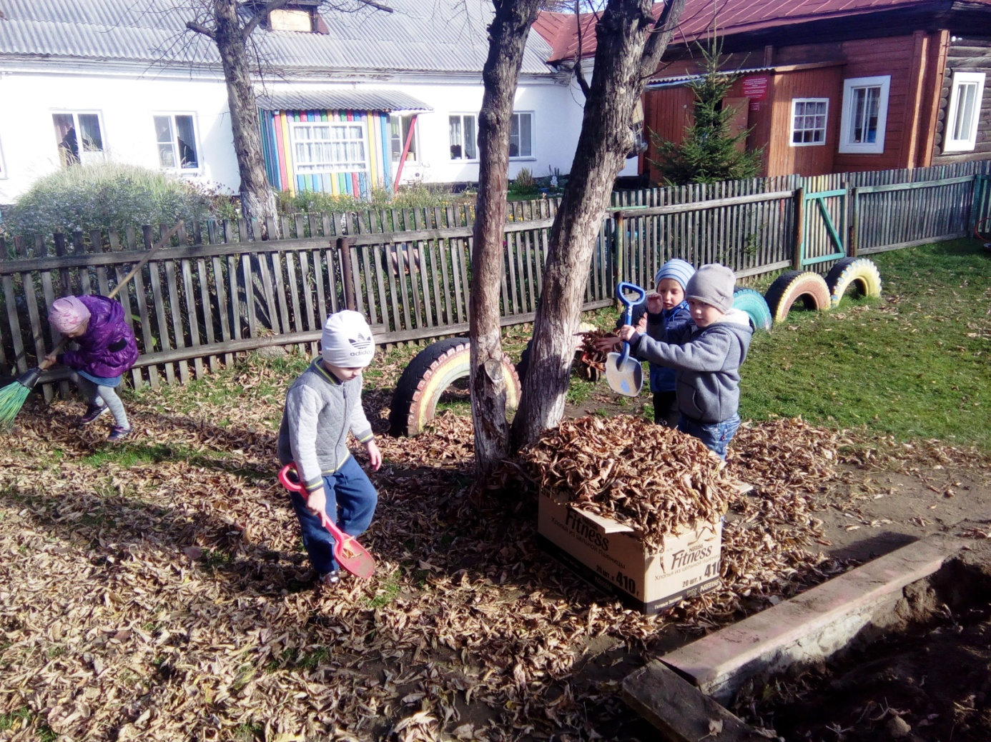
ПРОВОДИМ АКЦИЮ «ЗАЩИТИМ ПРИРОДУ ОТ МУСОРА»

Slide 4
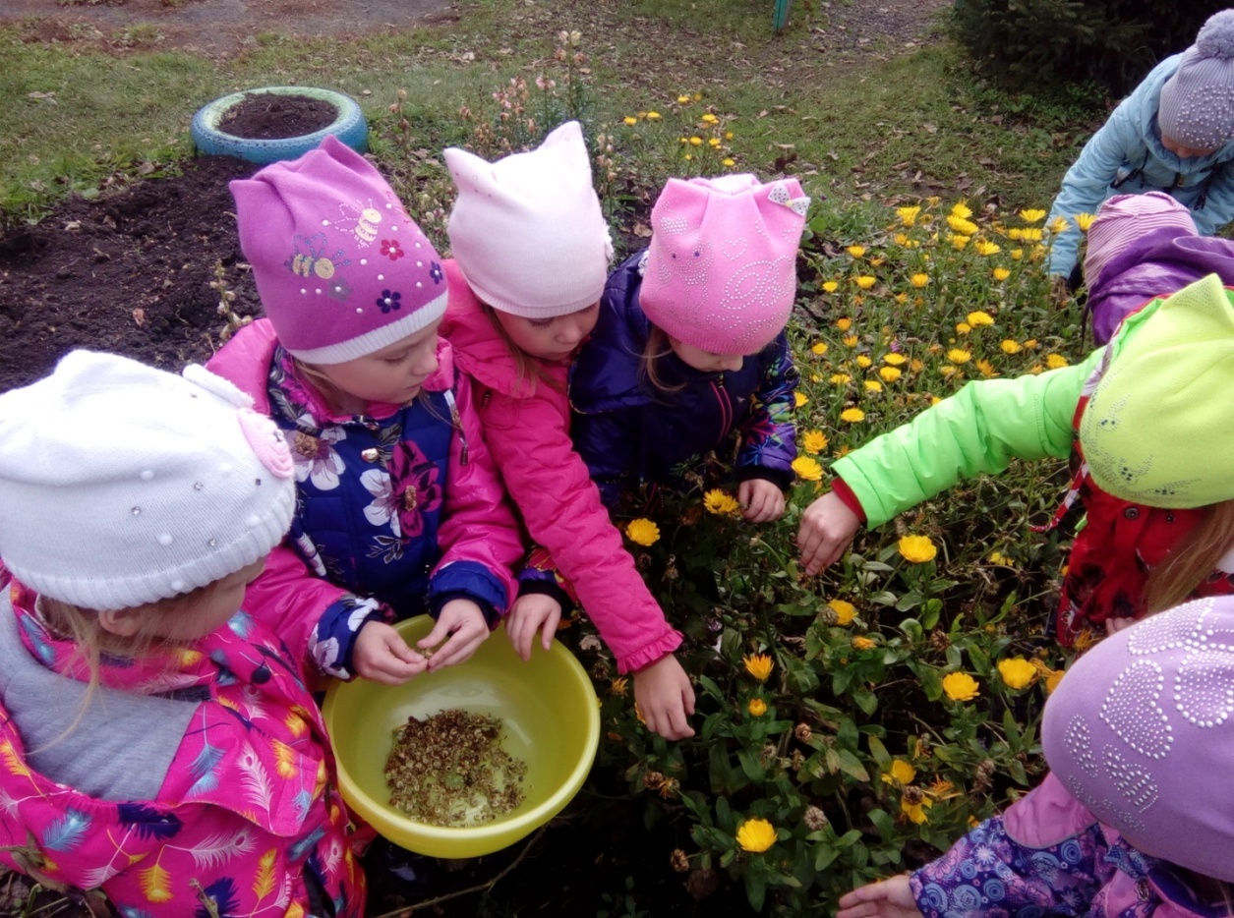
ГОТОВИМСЯ К АКЦИИ «САЛАТОВАЯ ЛЕНТОЧКА»
СОБИРАЕМ ОСЕНЬЮ СЕМЕНА КАЛЕНДУЛЫ

Slide 5
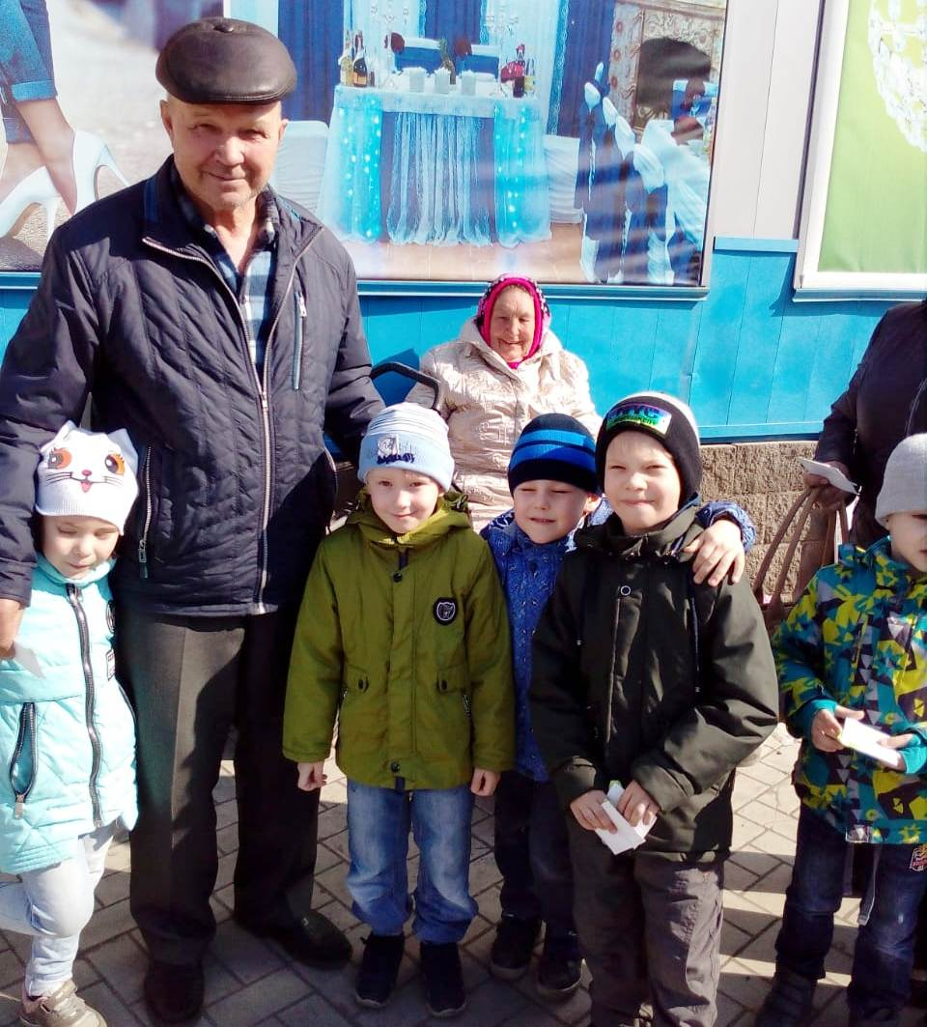
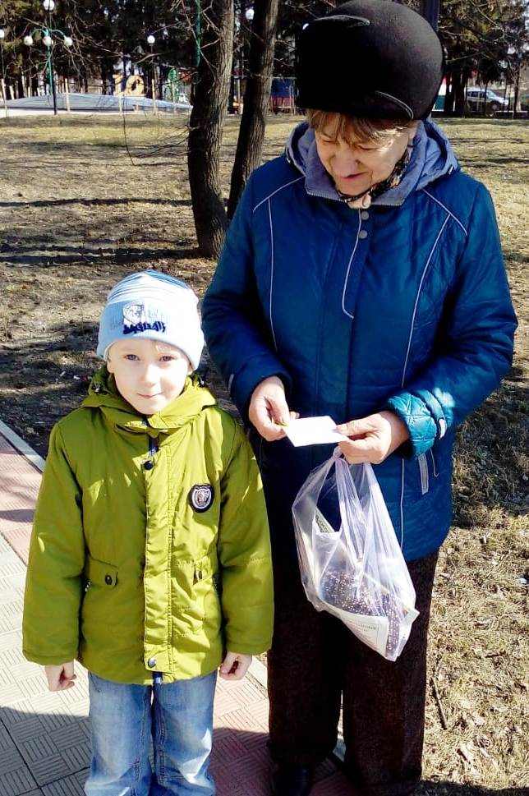
ПРОВОДИМ АКЦИЮ «САЛАТОВАЯ ЛЕНТОЧКА» В ЦЕНТРЕ ГОРОДА ТОГУЧИНА

Slide 6
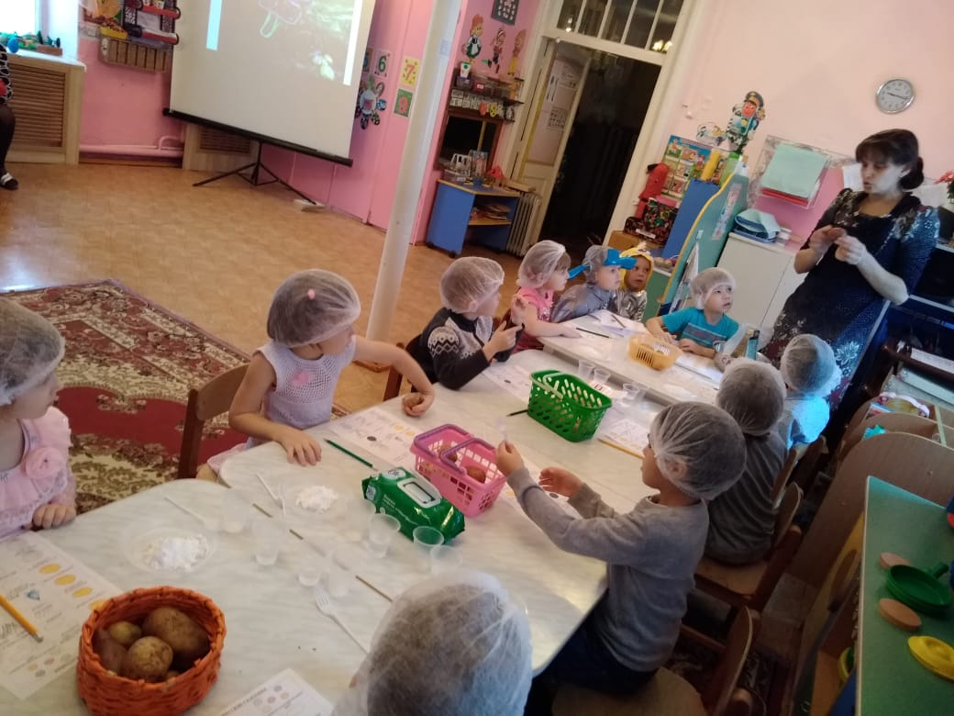
ОТКРЫТОЕ ЗАНЯТИЕ «КРАСАВИЦА КАРТОШКА»

Slide 7
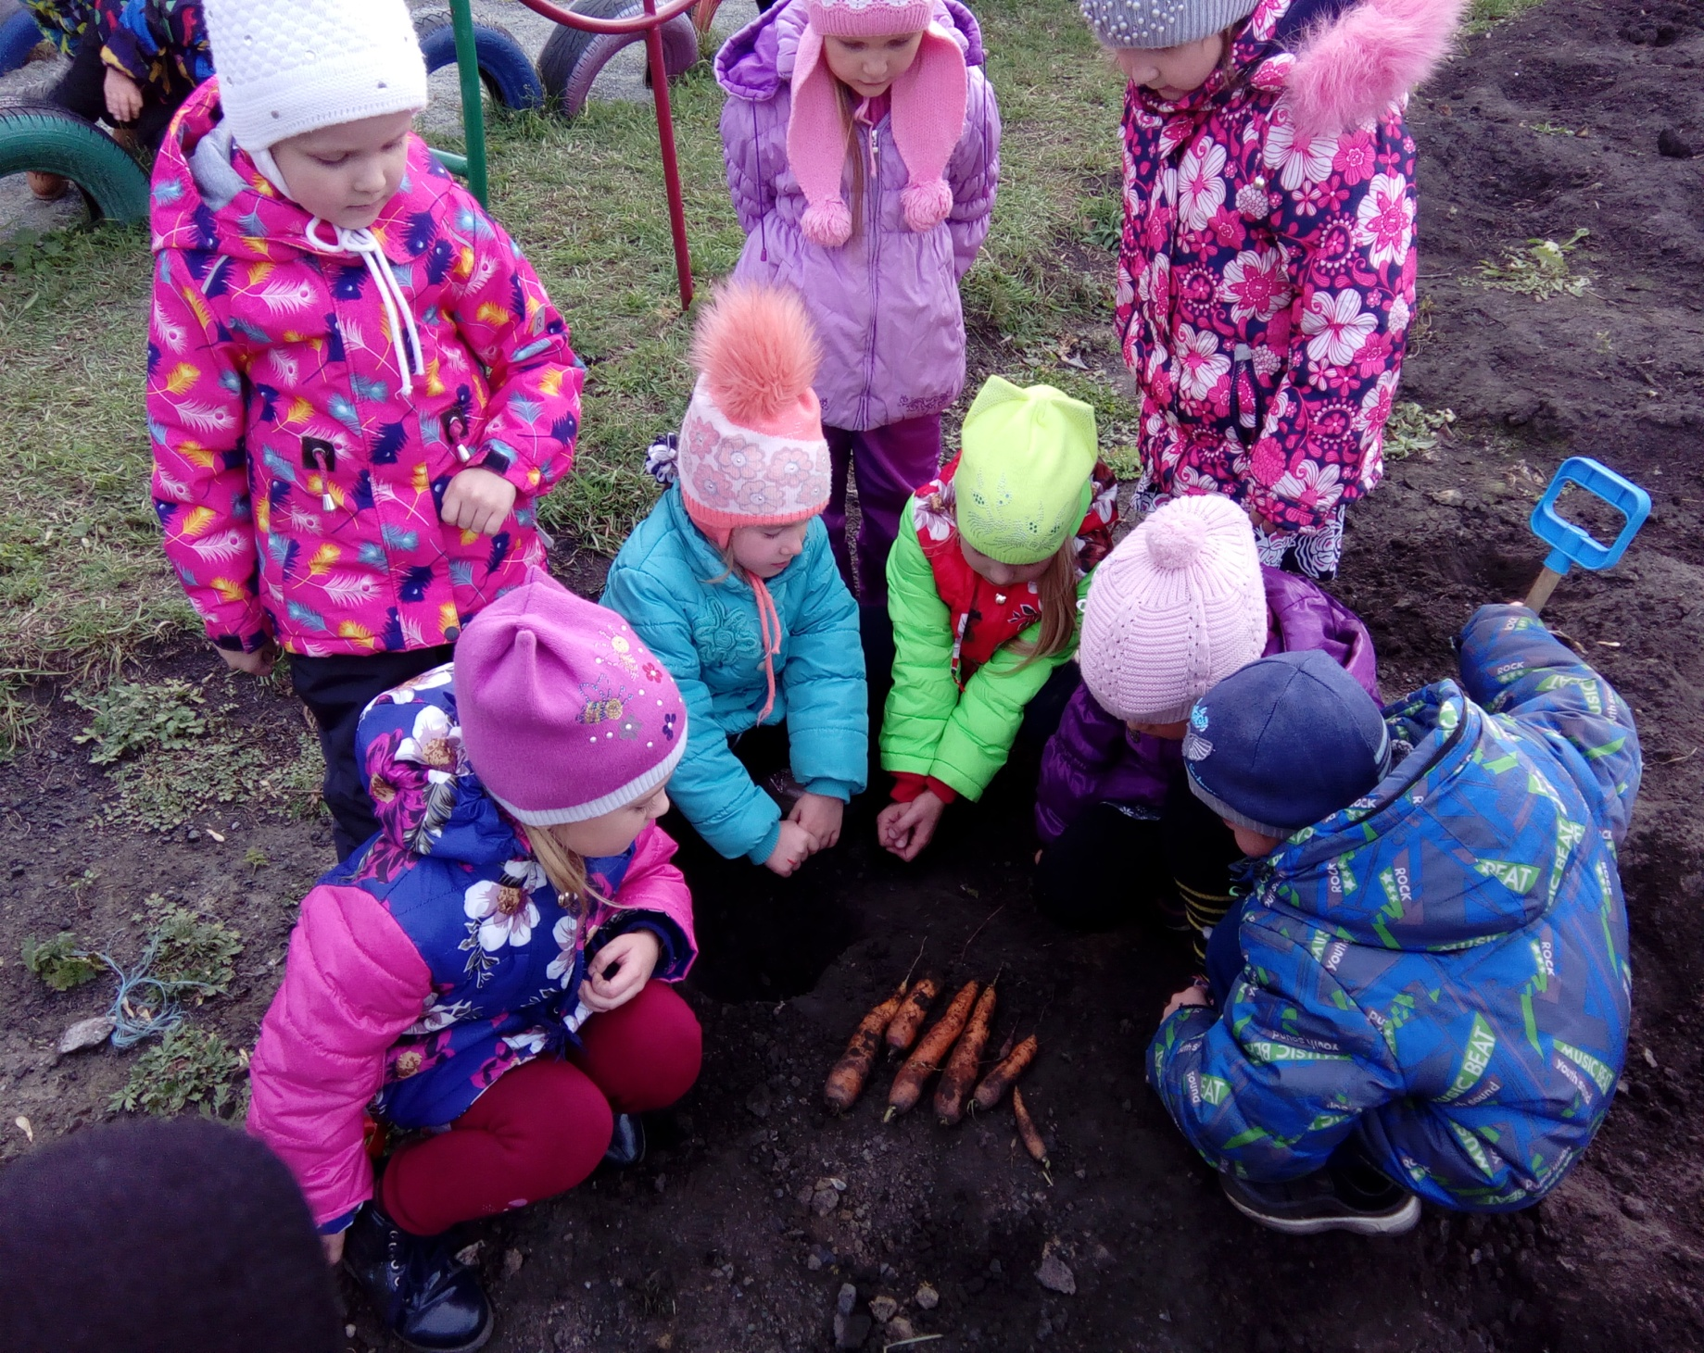
ЭКСПЕРИМЕНТИРОВАНИЕ В ОГОРОДЕ

Slide 8
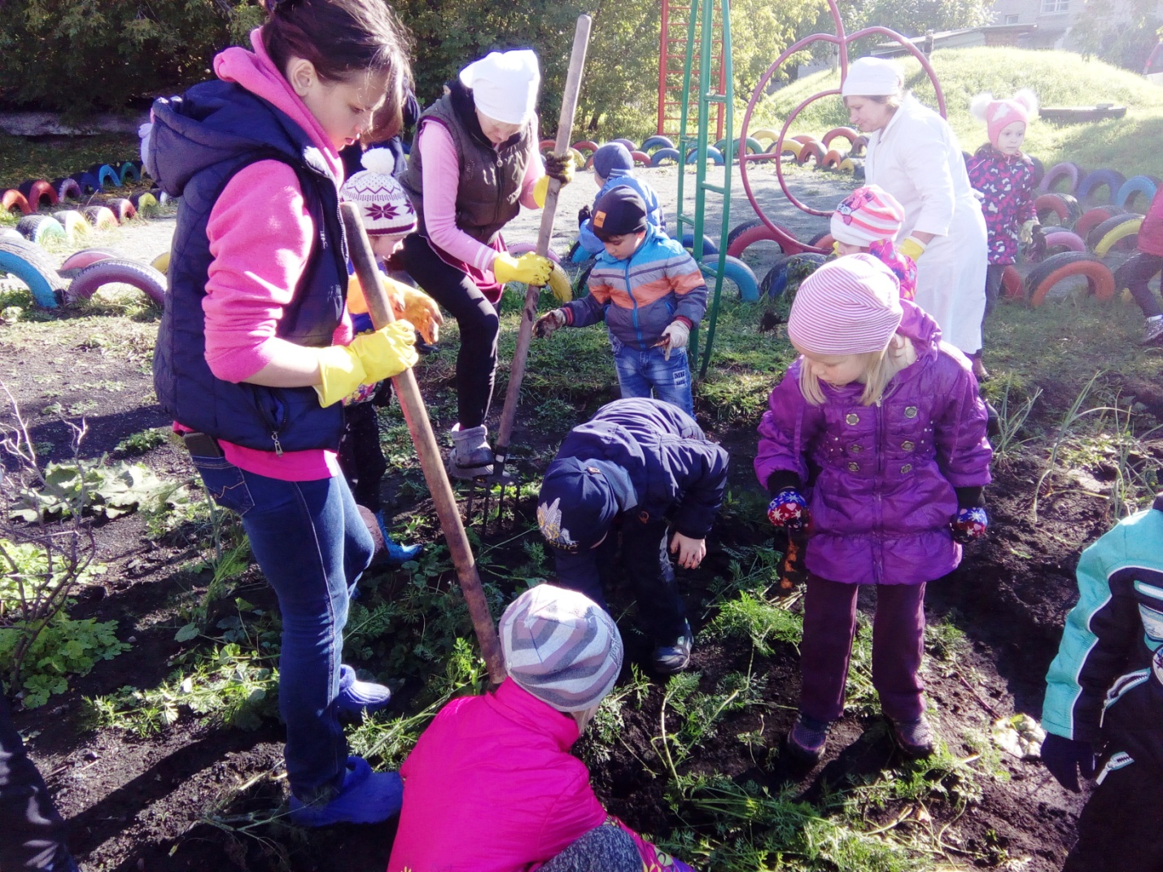
ОТКРЫТОЕ ЗАНЯТИЕ « УБОРКА УРОЖАЯ»

Slide 9
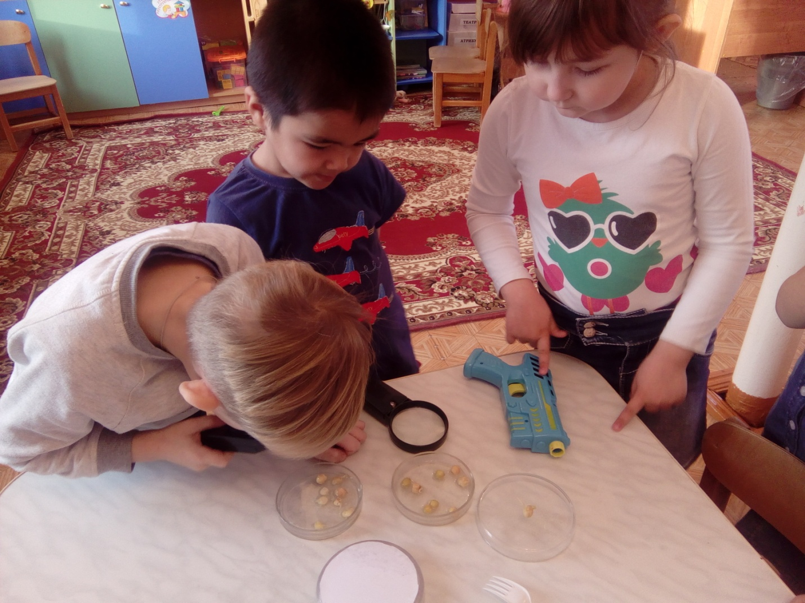

Slide 10
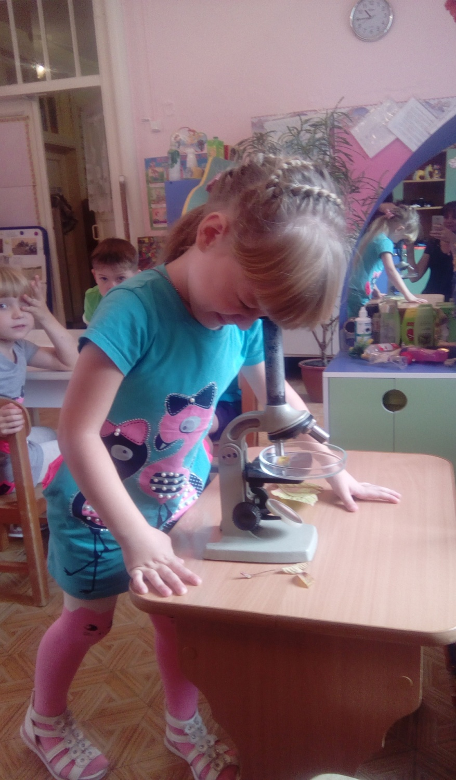
ЭКСПЕРИМЕНТИРУЕМ, НАБЛЮДАЕМ ДЕЛАЕМ ВЫВОДЫ

Slide 11
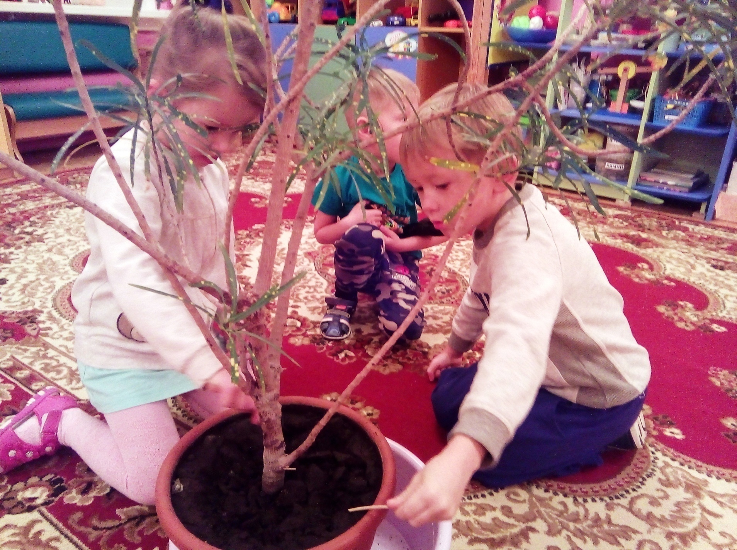

Slide 12
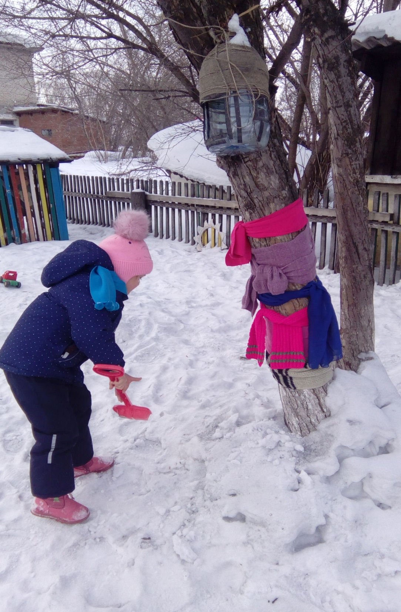
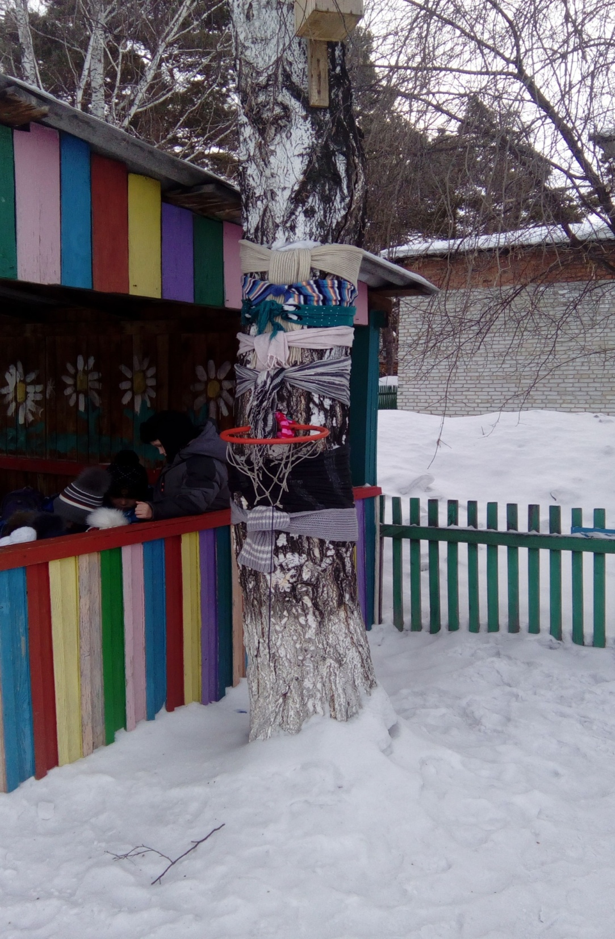
АКЦИЯ «СОГРЕЕМ ДЕРЕВО»

Slide 13
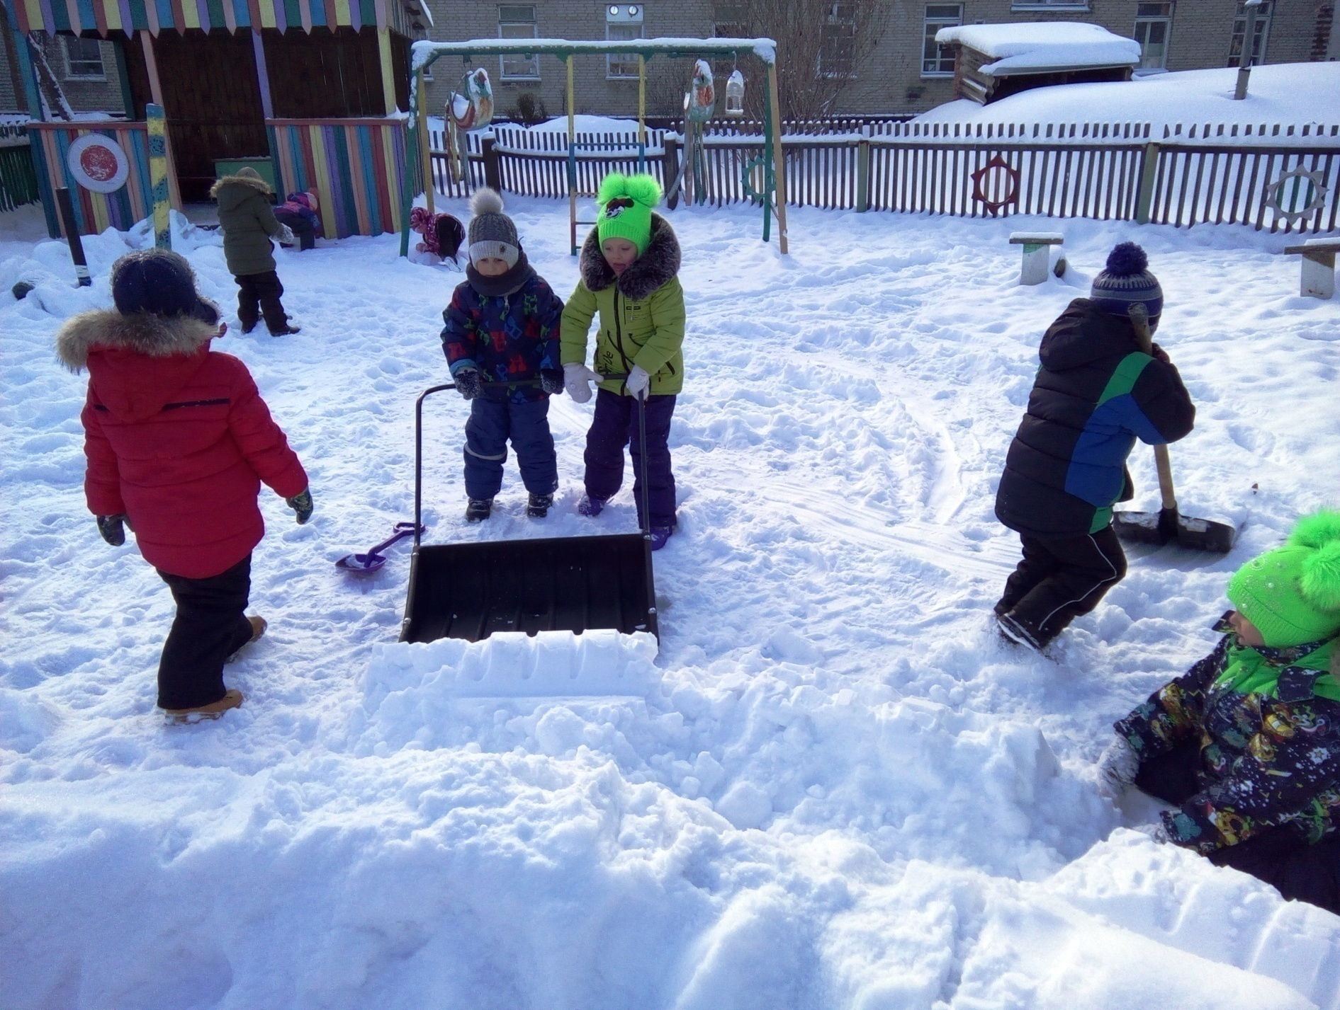

Slide 14
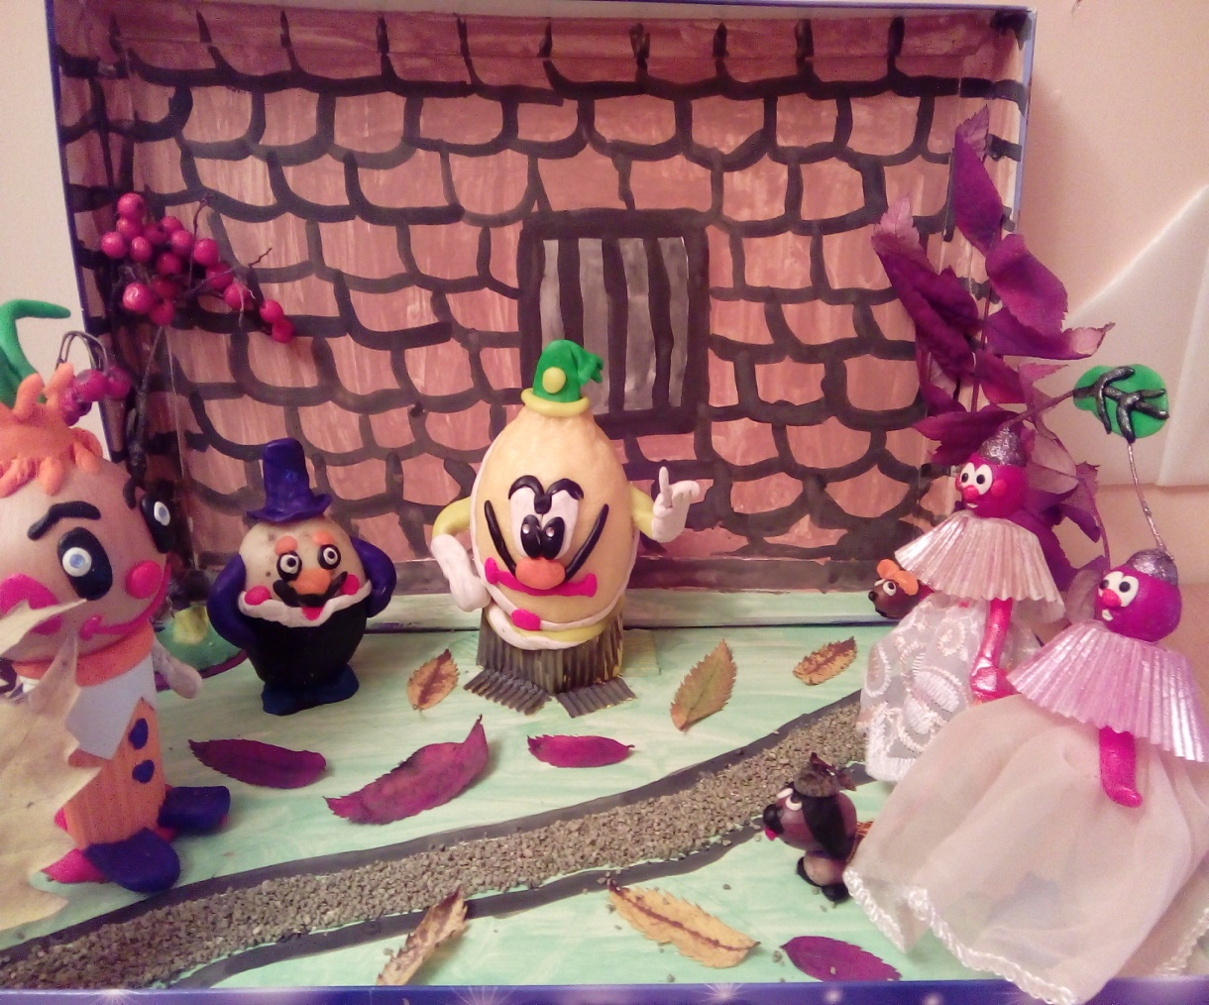
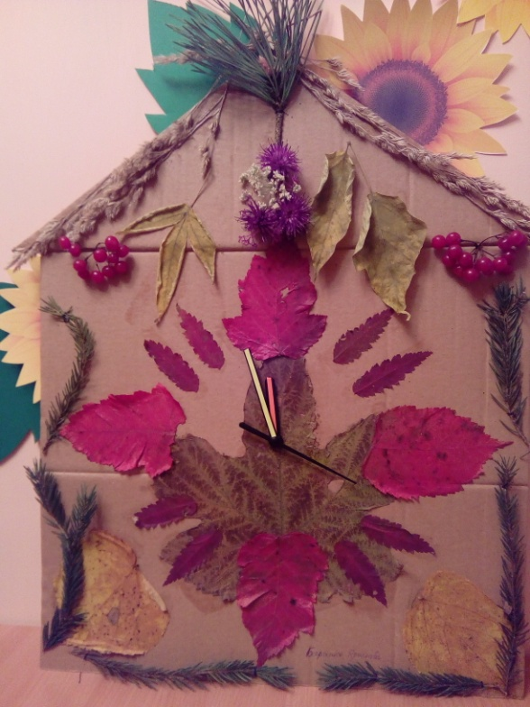
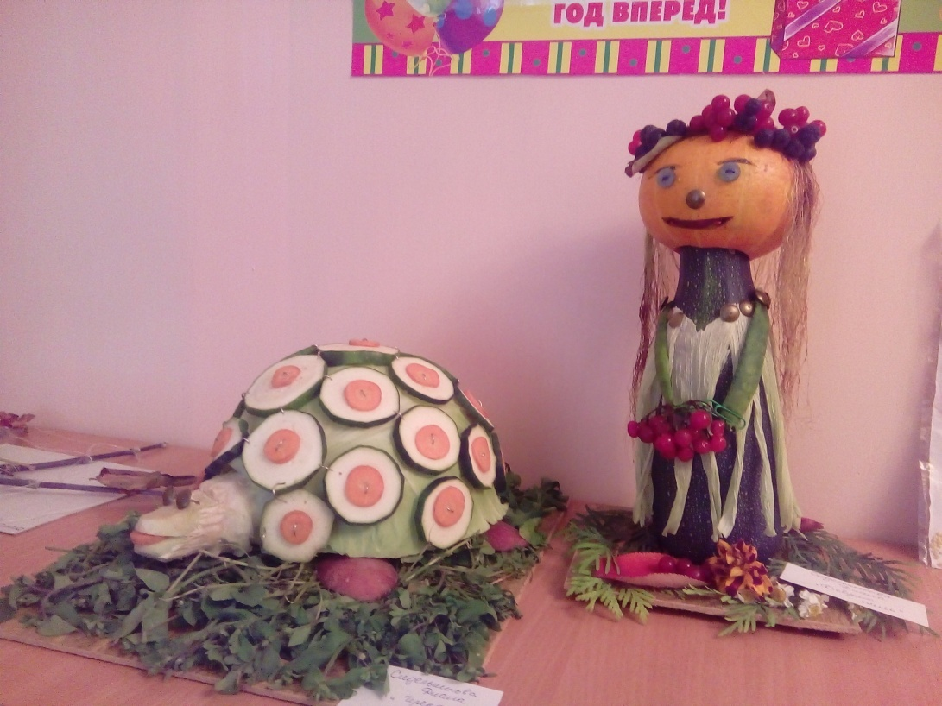
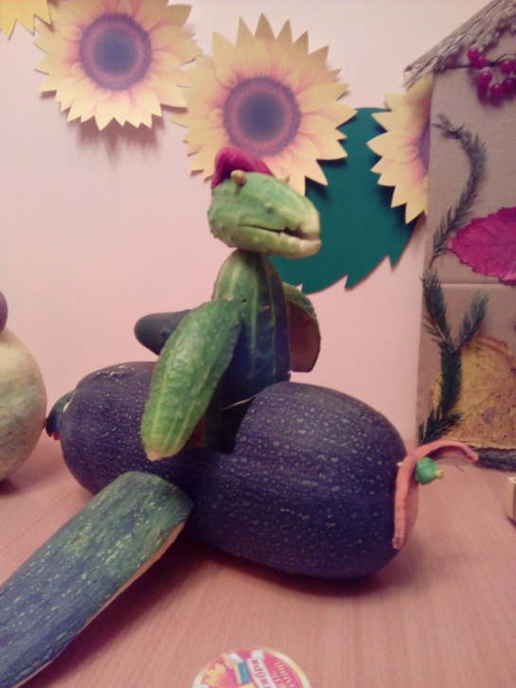
ВЫСТАВКА «ПОДЕЛКИ ИЗ ПРИРОДНОГО МАТЕРИАЛА»

Slide 15
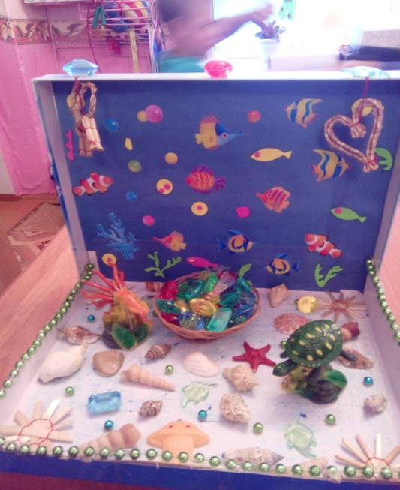
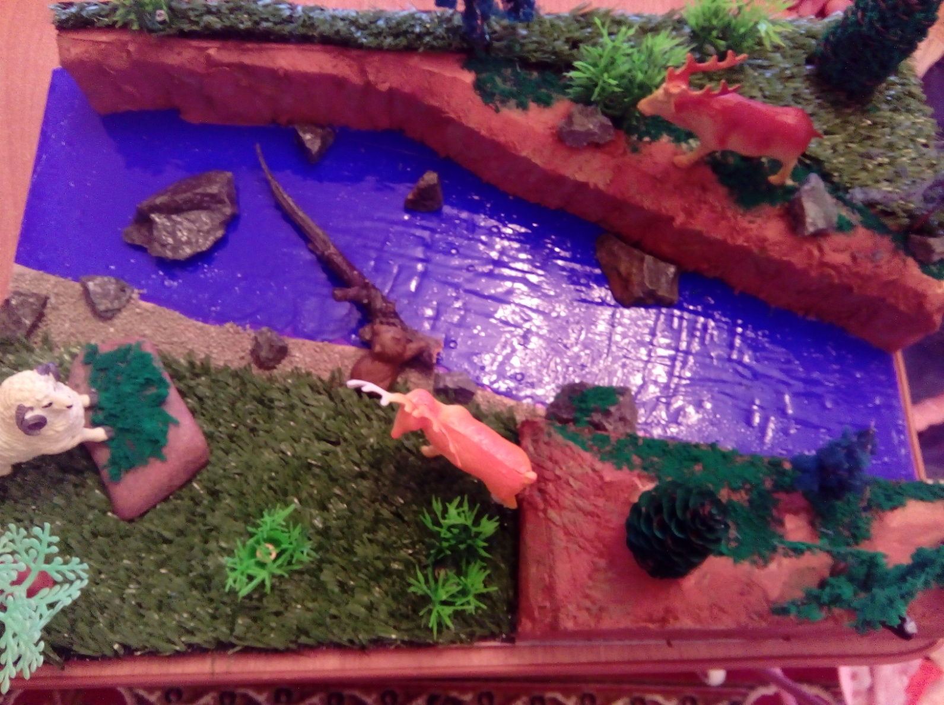
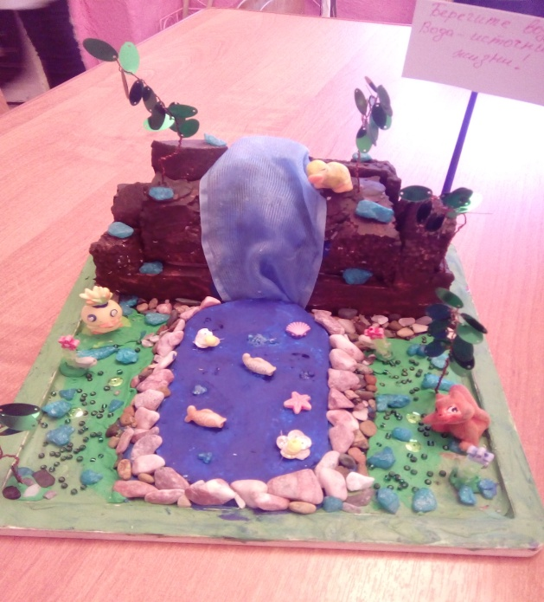
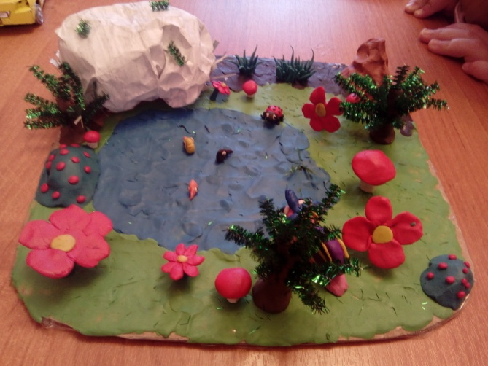
ВЫСТАВКА «БУДЕМ БЕРЕЧЬ РЕКИ МОРЯ И ОЗЕРА»

Slide 16
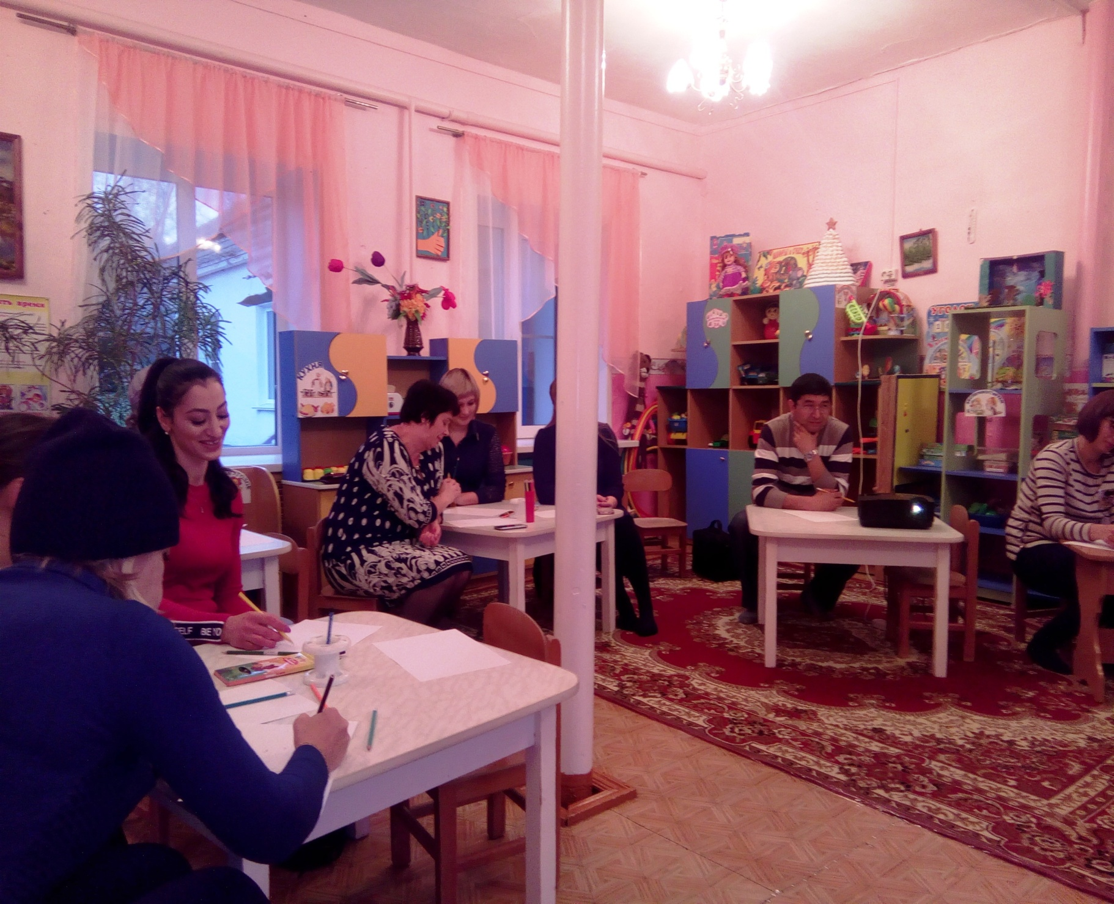
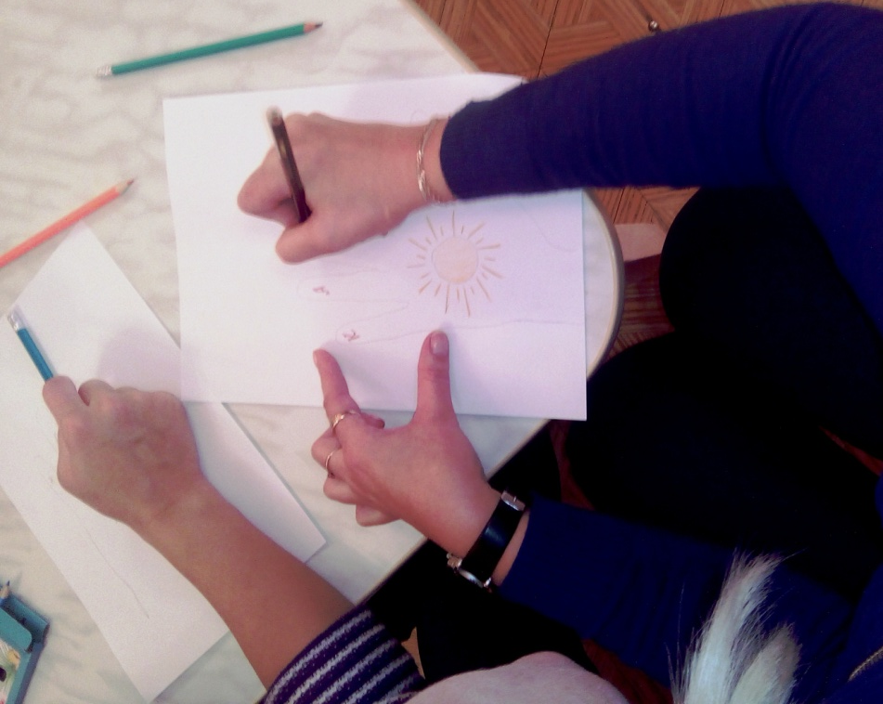
РОДИТЕЛЬСКОЕ СОБРАНИЕ ЭКОЛОГИЧЕСКОЙ НАПРАВЛЕННОСТИ

Slide 17
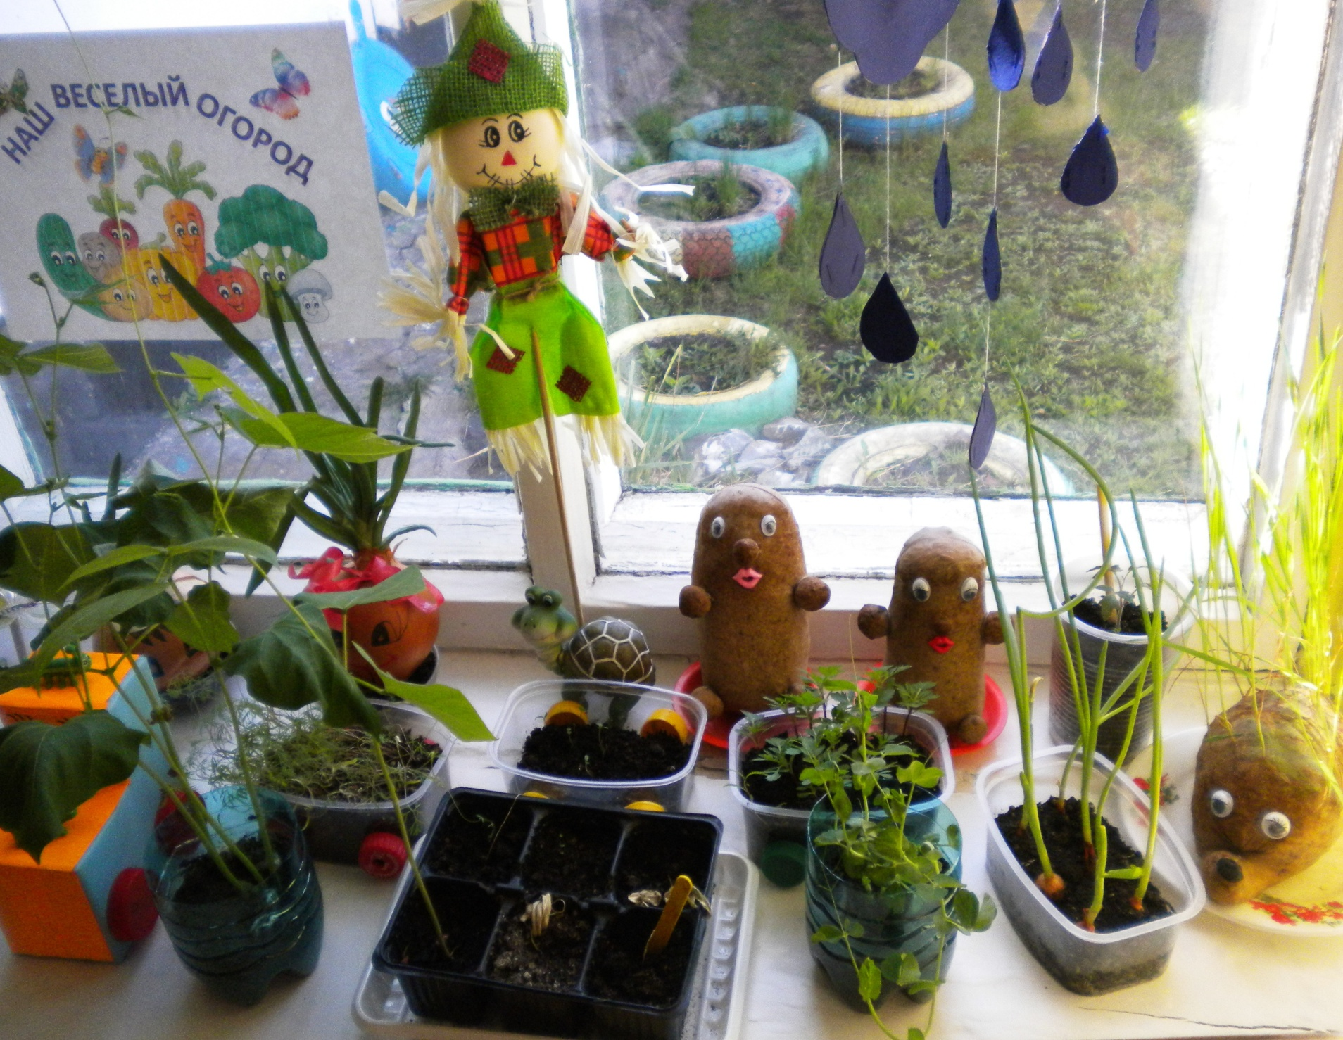
ОГОРОД НА ОКОШКЕ

Slide 18
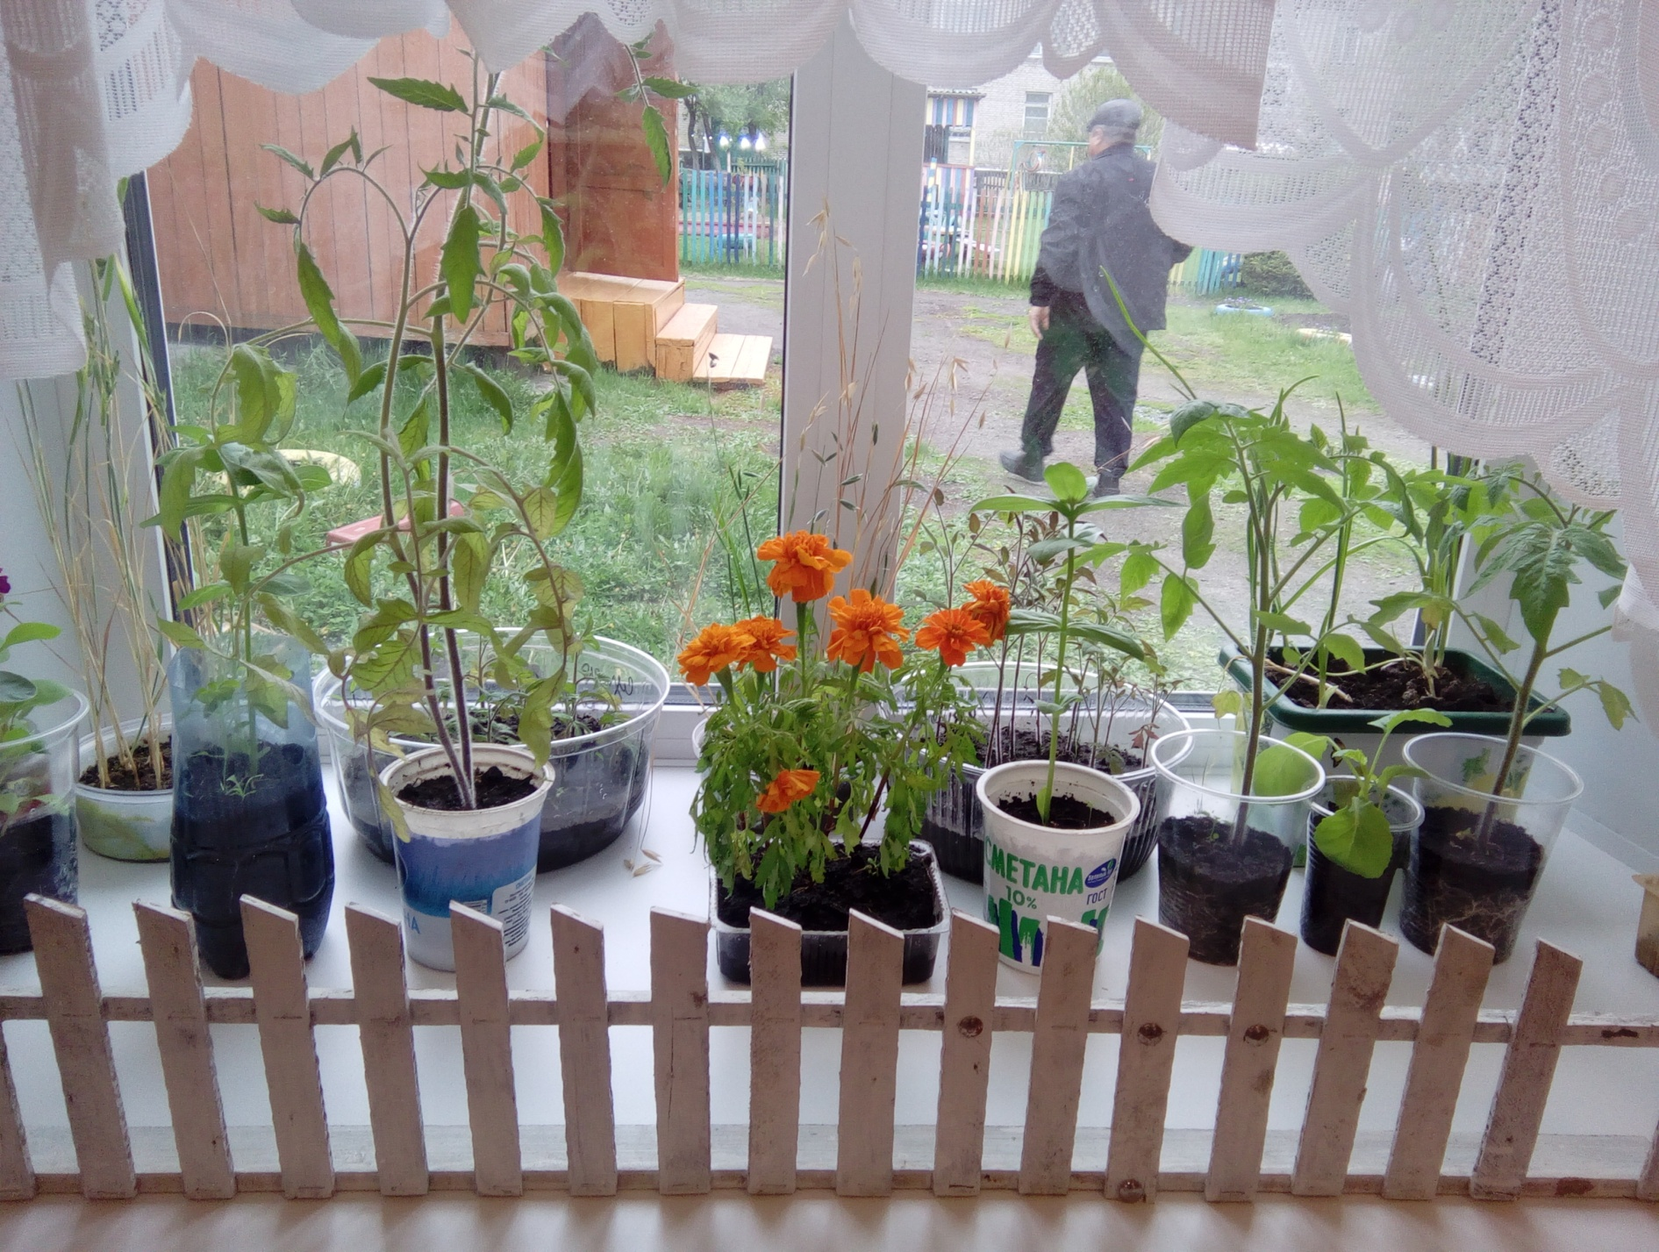
ОГОРОД НА ОКОШКЕ

Slide 19
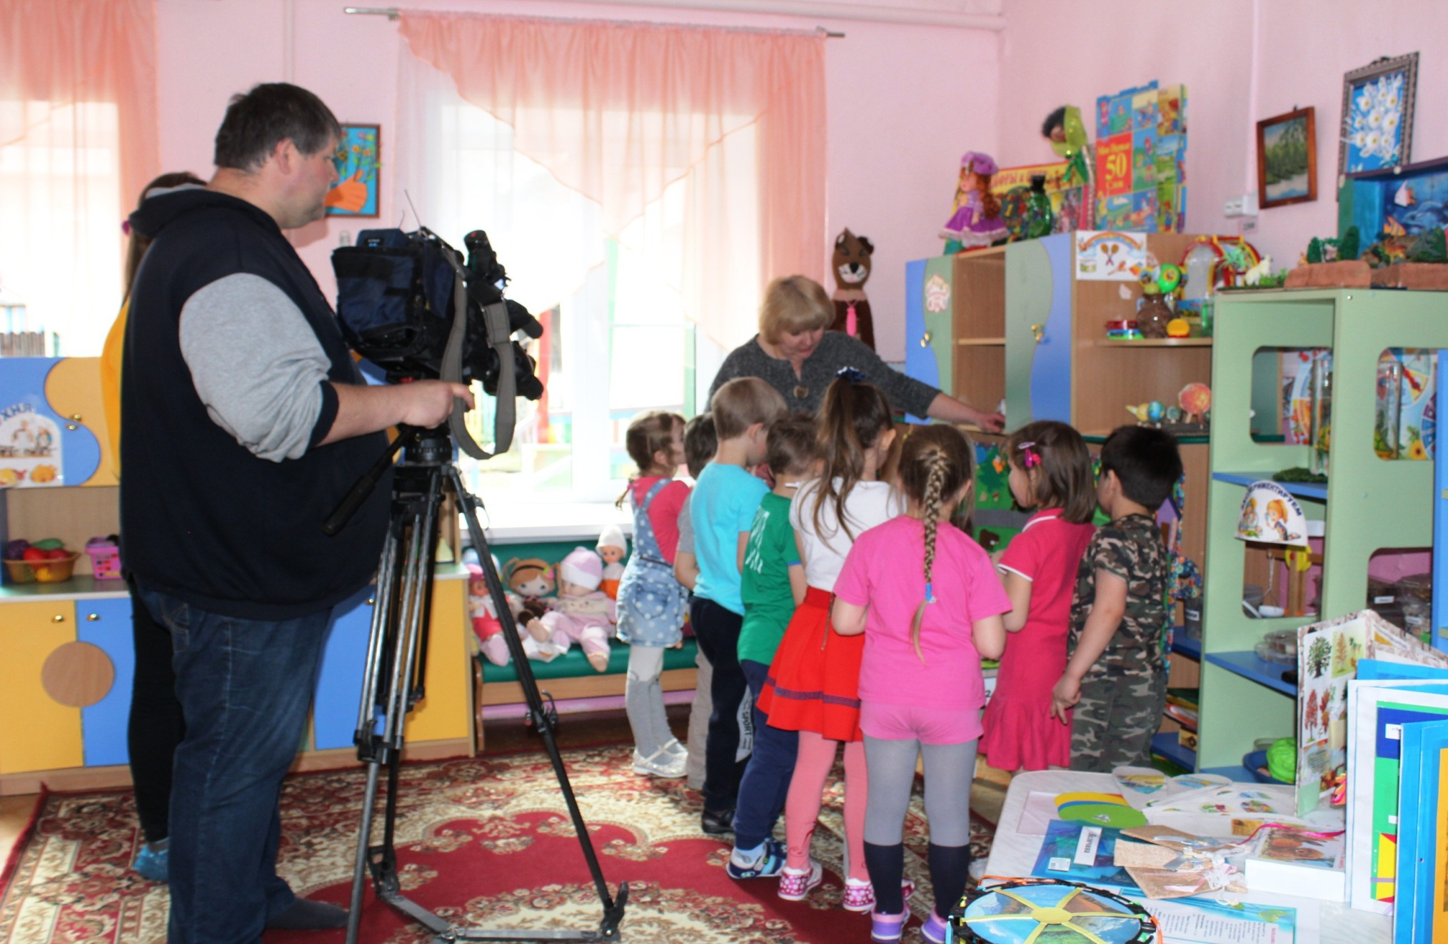
СЪЕМКА ГТРК НОВОСИБИРСК
«ЮНЫХ АГРАРИЕВ ВЫРАЩИВАЮТ С ДЕТСКОГО САДА»

Slide 20
